Slide 1

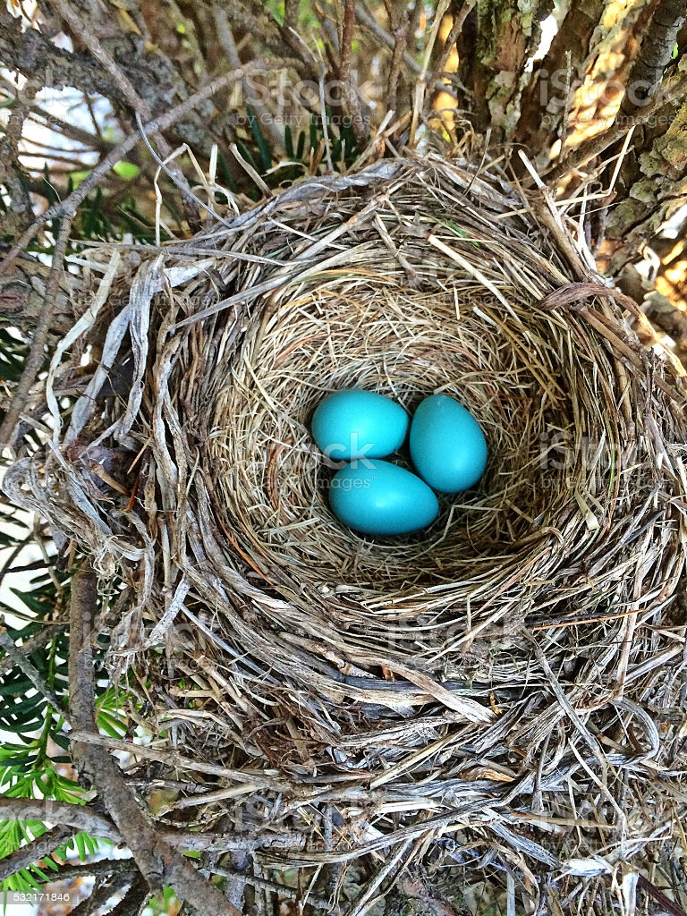
BIOLOGIYA
7- sinf
Mavzu: Qushlarning xilma – xilligi. Voha va cho‘l qushlari
‘
‘

Slide 2
DARS REJASI
Chumchuqsimonlar turkumi
Kaptarsimonlar turkumi
Tuvaloqlar turkumi
Tuyaqushlar turkumi

Slide 3
TOPSHIRIQNI TEKSHIRISH
M | U | U | R | G | U | T | O` | R | D
I | S | B | D | I | R | U | I | C | A
C | Q | A | L | L | G` | K | K | H | K
H | A | L | Y | A | O | S | U | U | R
K | A | A | M | I | C | H | Q | A | R
X | L | K | Q | Q | N | U | S | K | U
A | T | T | I | P | I | N | Q | N | D
J | O` | A | Y | T | U | G | V | I | N
C | R | S | R | A | Y | A | Q | N | A
H | I | Q | A | E | M | U | U | S | H

Slide 4
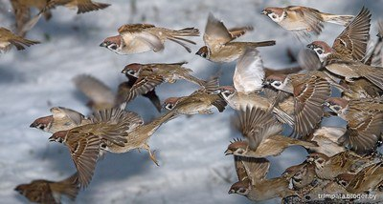
CHUMCHUQSIMONLAR TURKUMI
Bu turkumga qaldirg‘och, go‘ngqarg‘a, chug‘urchiq, bulbul, chumchuq va boshqa qushlar kiradi. Ularning erkagi yirik va rangli bo‘lishi, ovozi va boshidagi tojga o‘xshash patlari bilan urg‘ochilaridan ajralib turadi. Chumchuqsimonlar barcha qushlar turining deyarli yarmini o‘z ichiga oladi.

Slide 5
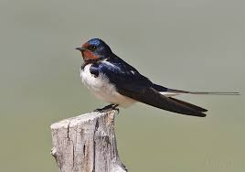

QALDIRG‘OCH
tanasining orqasi ko‘kimtir-qora;
qorin tomoni oq;
peshona va bo‘yni qizg‘ish-qo‘ng‘ir;
qanotlari ingichka va uzun;
dumi ikkiga ajralgan;
oyoqlari kalta va kuchsiz;
yassi va qisqa tumshug‘i keng ochiladi;
tumshug‘i yordamida havoda uchayotgan hasharotlarni tutadi.

Slide 6
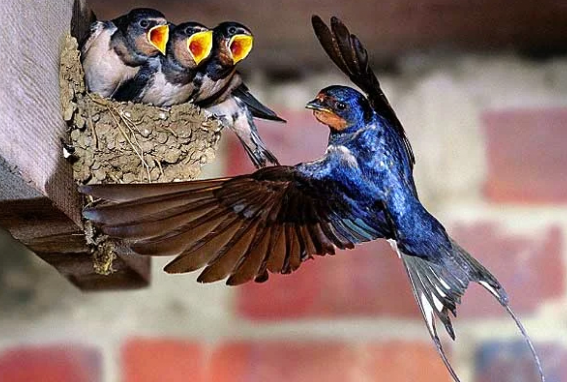
QALDIRG‘OCH
Qaldirg‘och ayvon peshtoqi yoki shift ostidagi to‘sinlarga, ba’zan devorga ham so‘lagi bilan aralashtirilgan loydan uya quradi. Uyaga 4–6 ta tuxum qo‘yib, urg‘ochisi bosadi. Bolalarini hasharotlar bilan oziqlantiradi. O‘ljasini havoda tutadi. Uchib ketayotgan qaldirg‘och suv yuzasiga tegib o‘tib, cho‘miladi va suv ichadi.

Slide 7
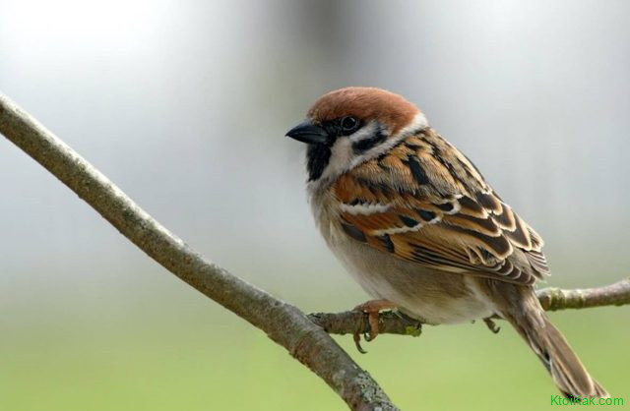
CHUMCHUQ
hamma joyda tarqalgan;
hammaxo‘r, don bilan oziqlanib ekinlarga ziyon yetkazadi;
o‘troq qush.

Slide 8
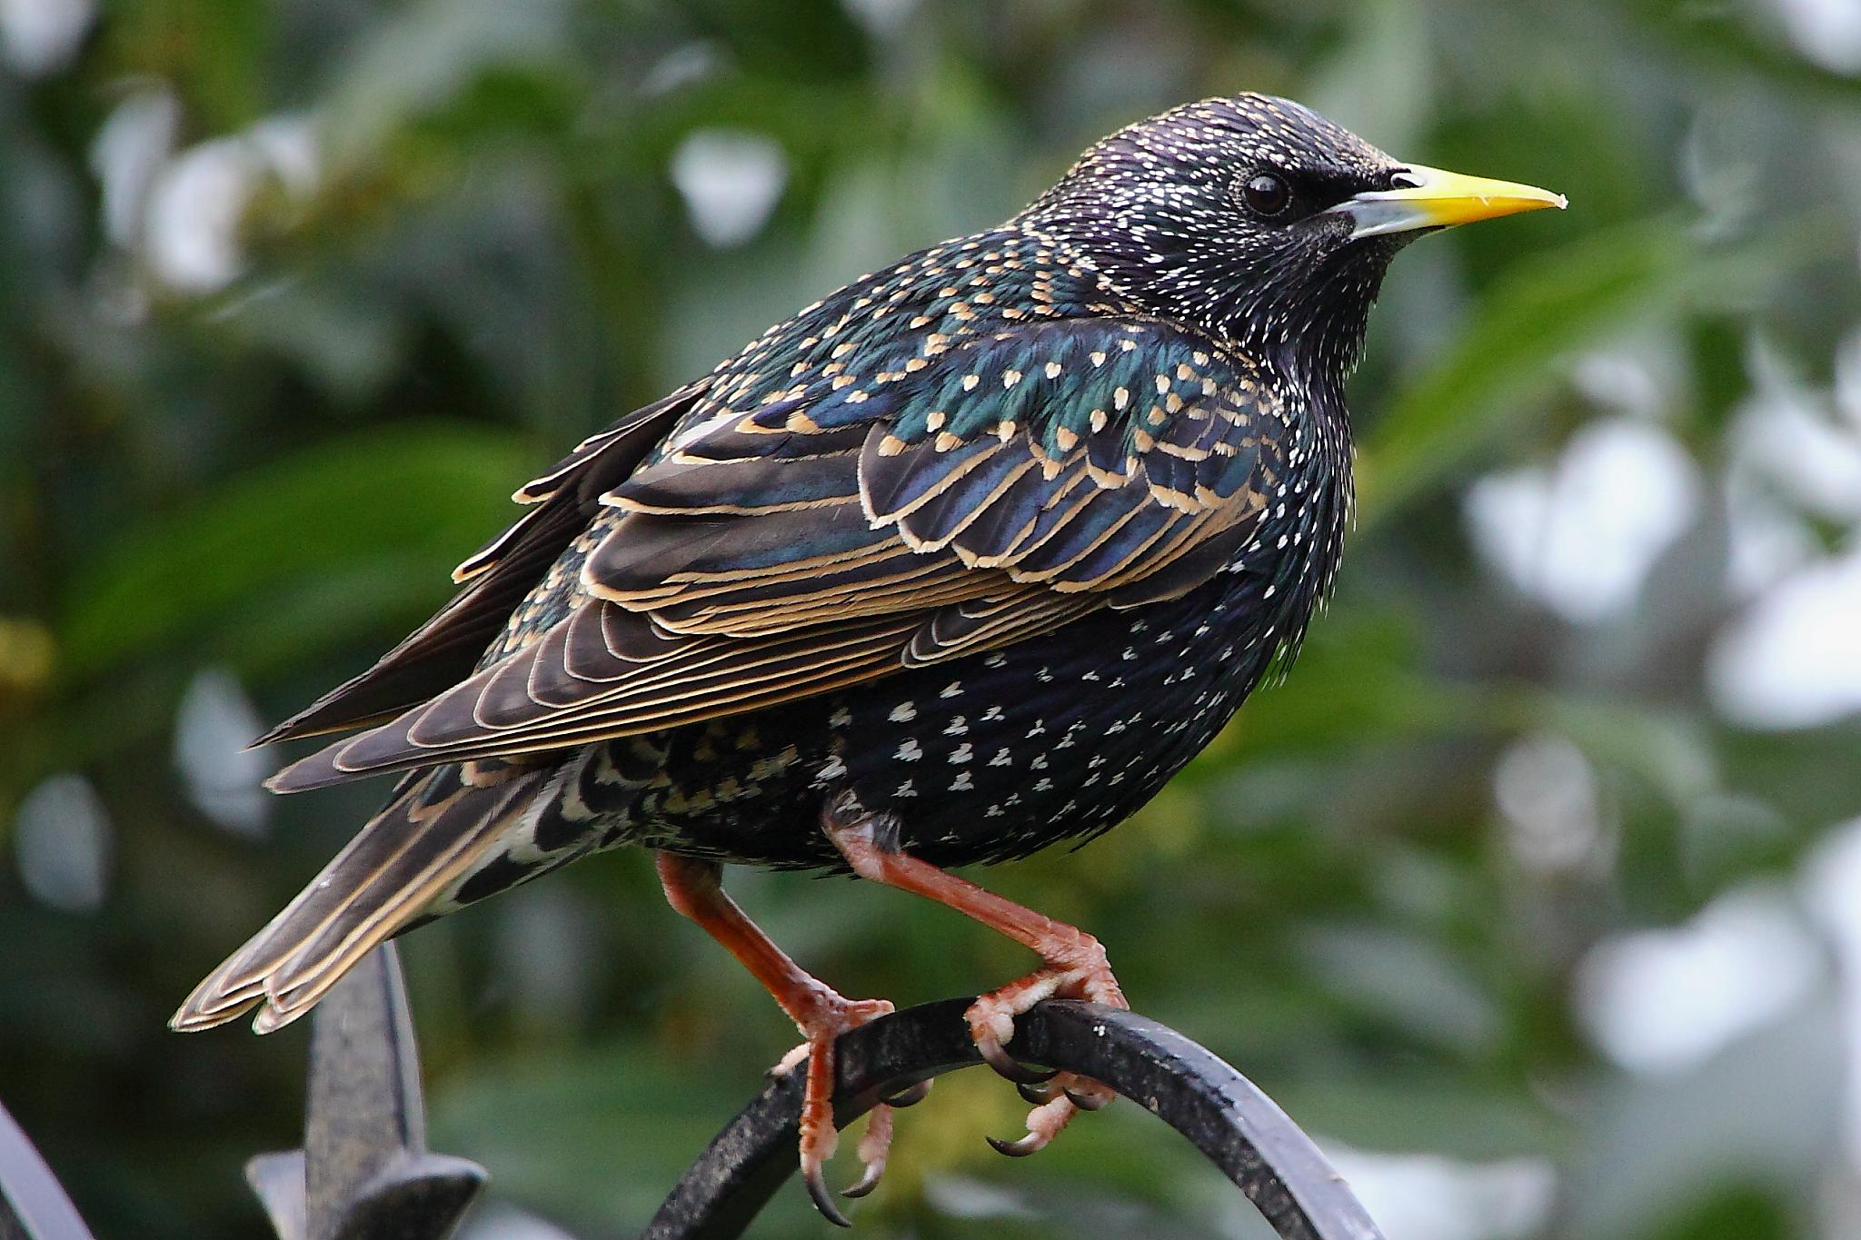
CHUG‘URCHUQ
Gala bo‘lib yashaydi;
Galani to’daboshi boshqaradi;
Havf sezganda shovqin solib, boshqa qushlarni yordamga chaqiradi;
Pishiqchilik vaqtida giloslarni cho‘qib ziyon yetkazadi;
Hasharotlarni qirib foyda keltiradi;
Murmuratsiya hodisasiga ega;

Slide 9
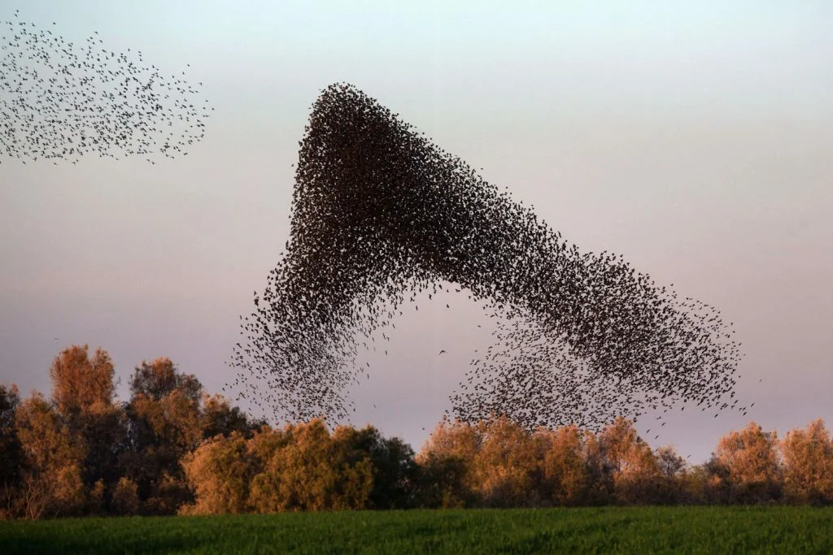
CHUG‘URCHUQ
Murmuratsiya bu chug‘urchuqlar-ning birgalikda to‘planib, fazoda turli shakl hosil qilishlaridir. Bu jarayonda qushlar bir-biriga mutanosib harakatlanadilar va bir-biriga urilib ketmaydilar.

Slide 10
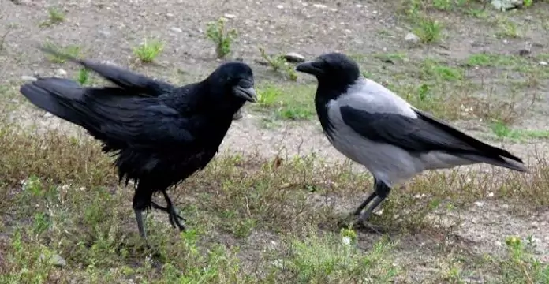
QARG‘A
Olaqarg‘a va go‘ngqarg‘a turlari mavjud;
Yirik qush, o‘rtacha og‘irligi 500 g;
Baland daraxtlarga in quradi;
4-6ta tuxum qo‘yadi;
Tuxumini 17-20 kun urg‘ochisi bosib yotadi;
Erkagi ozuqa topadi va qo‘riqlaydi.

Slide 11
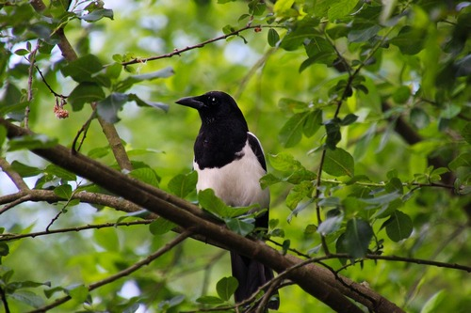
ZAG‘IZG‘ON
Dumi uzun;
Qorin qismi oq, qolgan qismi qora;
Yaltiroq narsalar bilan uyasini bezaydi va urg‘ochilarini jalb qiladi;
Yozda hasharot, mollyuska va kemiruvchilar bilan oziqlanadi;
Sovuq paytda don, ovqat qoldiqlari bilan kun ko‘radi;
Boshqa qushlarning tuxumini yeb qo‘yadi.

Slide 12
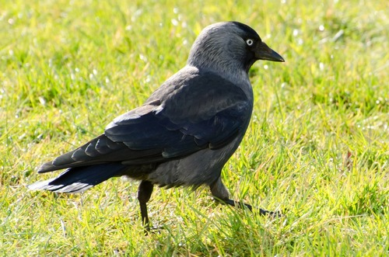
ZOG‘CHA
Qarg‘alar bilan gala hosil qiladi;
baland daraxt shoxida tunaydi;
hasharot va mevalar bilan oziqlanadi;
ovqat chiqindilari bilan oziqlanadi;
ko‘chib yuruvchi qush.

Slide 13
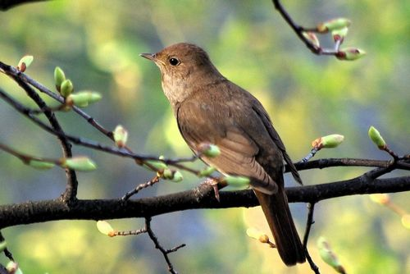
BULBUL
Qo‘ng‘ir rangda;
chiroyli sayraydi;
ko‘payish davrida hasharot va umurtqasizlar bilan oziqlanadi;
yozda meva, urug‘ va don bilan oziqlanadi;
Tropik Afrikada qishlaydi.

Slide 14
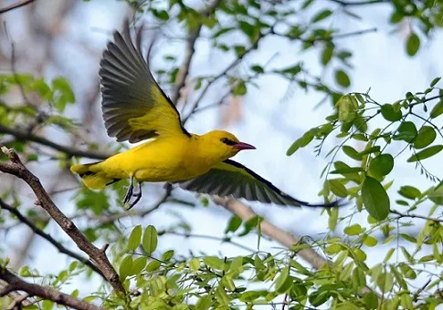
ZARG‘ALDOQ
Yorqin rangga ega;
daraxtlar orasida yashaydi;
shox-shabbalardan savatga o‘xshash in quradi;
voyaga yetganda qurt, qo‘ng‘iz, shilliqqurt bilan oziqlanadi;
avgustda Afrika va Hindistonga qishlash uchun uchib ketadi;
may oyida ko‘payish uchun qaytib keladi.

Slide 15
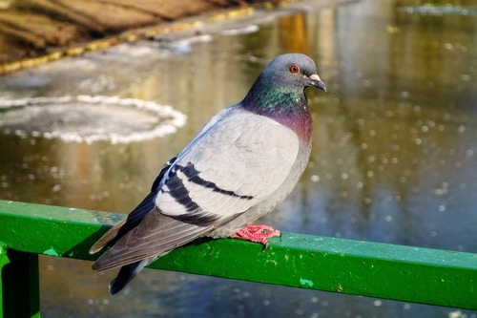
KAPTARSIMONLAR TURKUMI
Ko‘k kaptar
O‘troq hayot kechiradi;
shaharlarda gala hosil qilib yerda yuradi;
ko‘rish qobiliyati yaxshi rivojlangan;
kamalak rangini va ultrabinafsha rangni ko‘radi;
asosan don bilan oziqlanadi;

Slide 16
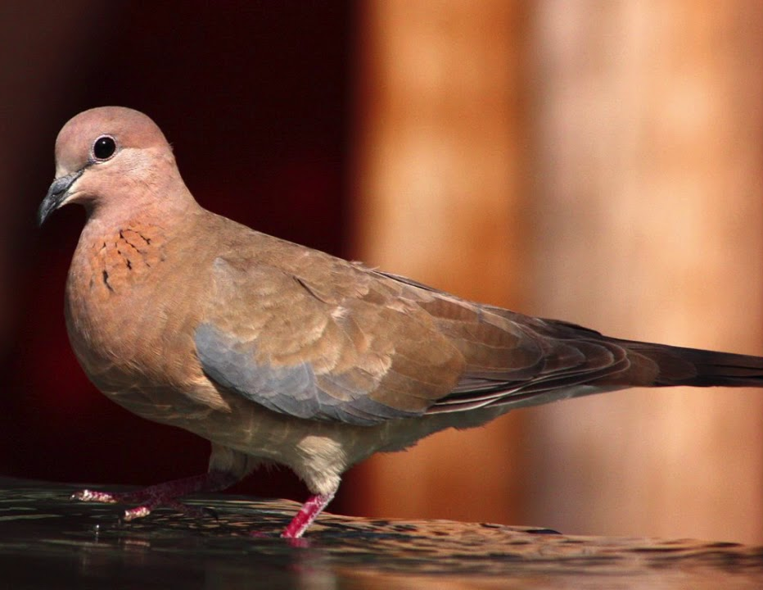
KAPTARSIMONLAR TURKUMI
Musicha
O‘troq hayot kechiradi;
don, sabzavot va mevalar bilan oziqlanadi;
juft bo‘lib yashaydi;
bir yilda 5 marta bolalaydi;

Slide 17
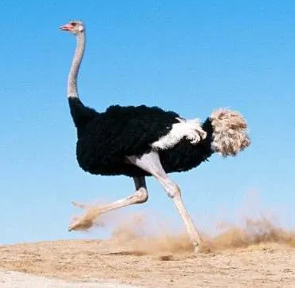
CHO‘L QUSHLARI
Ochiq dasht va cho‘llarda pana joy topish qiyin. Bu joylarda yashaydigan qushlar yerdan oziq qidiradi; yerga tuxum qo‘yib, bola ochadi. Cho‘l qushlarining oyoqlari va bo‘yni uzun va baquvvat, patlari yer rangida bo‘ladi. Bu hol ularga dushmanlaridan oson qochib qutulishiga va ularni uzoqdan payqashga yordam beradi.

Slide 18
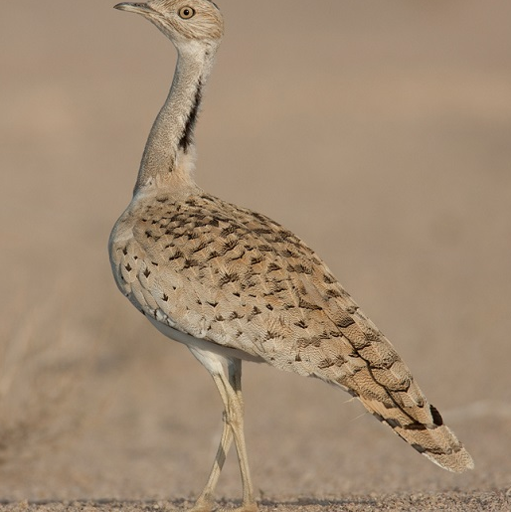
TUVALOQLAR TURKUMI
Yo‘rg‘a tuvaloq
Yirik qush
tez yuguradi;
ko‘zga tashlanmaydi;
nasliga g‘amxo‘rlik qiladi;
o‘simlik, hasharot va kemiruvchilar bilan oziqlanadi;
O‘zbekiston “Qizil kitobi”ga kiritilgan;

Slide 19
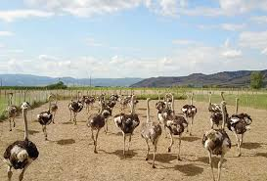
TUYAQUSHSIMONLAR TURKUMI
Tuyaqushlar – eng yirik qushlar bo‘lib, qanotlari patlari yelpig‘ich hosil qilmaydi;
toj suyagi ham bo‘lmaydi. Ular uchmaydi, ammo kuchli va uzun oyoqlari yordamida tez yuguradi. Oyoqlari ikki barmoqli. Tovoni qalin teri bilan qoplanganidan issiq qumda ham oyoqlari qizib ketmaydi. Tuyaqushlar yovvoyi o‘simliklar urug‘i, yirik hasharotlar bilan oziqlanadi.

Slide 20
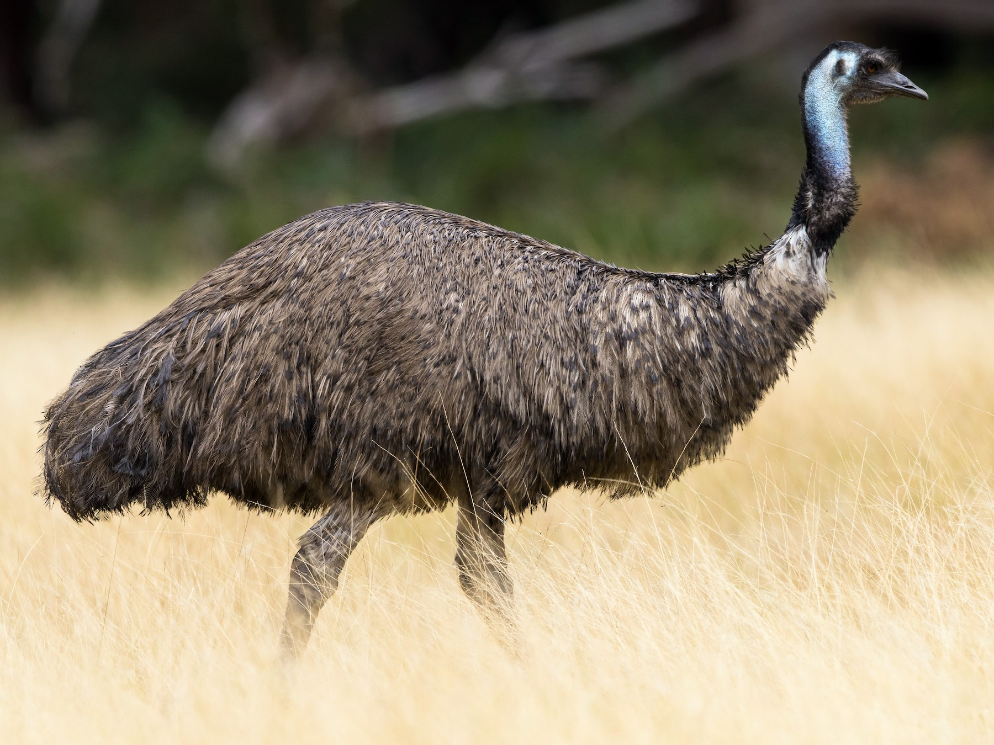
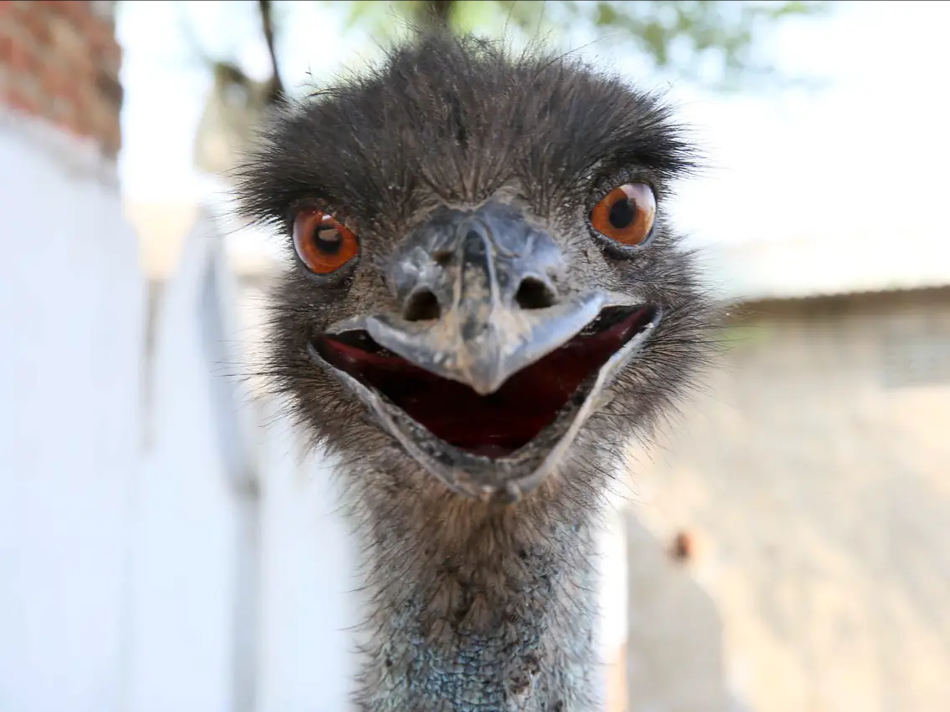
EMU

Slide 21
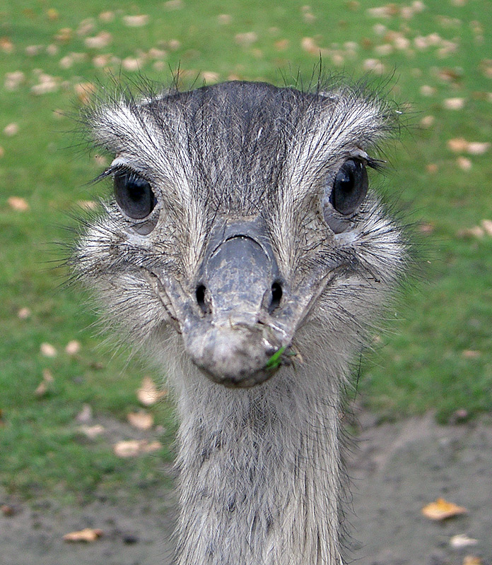
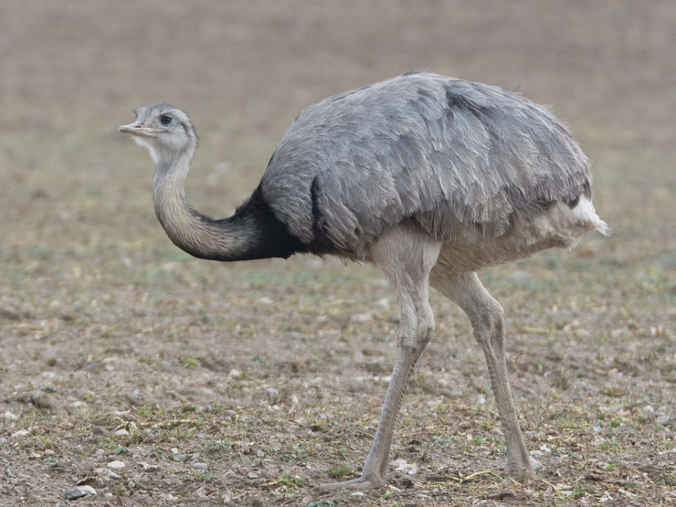
NANDU

Slide 22
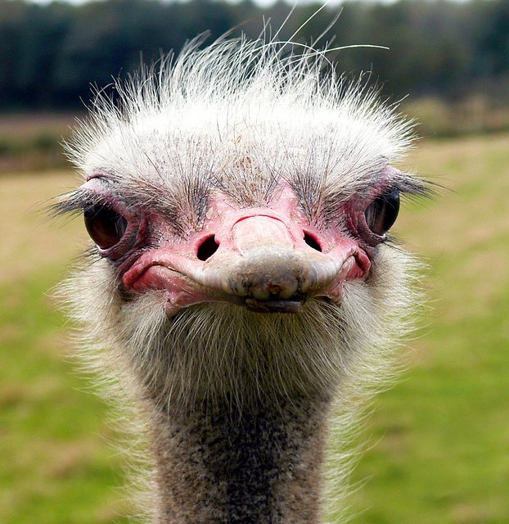
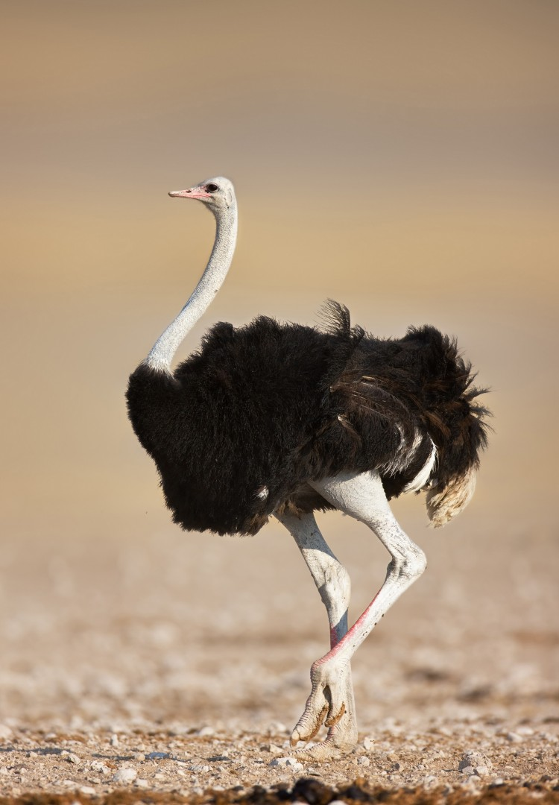
AFRIKA TUYAQUSHI
Bo‘yi 3m
vazni 100 kg
60-70 km/soat tezlikda yuguradi;
kichik gala hosil qiladi;
4-9ta tuxum qo‘yadi;
tuxumi 1,5 kg;
kunduzi urg‘ochisi,
kechasi erkagi tuxumni bosib yotadi.

Slide 23
MUSTAHKAMLASH
Qushlar nomi bilan ular uchun xos bo‘lgan xususiyatlarni juftlab yozing.
a) qaldirg‘och; 1) yil davomida 5 marta bola ochadi;
b) musicha; 2) “Qizil kitob”ga kiritilgan;
d) go‘ngqarg‘a; 3) binolar peshtoqiga uya quradi;
e) chug‘urchuqlar; 4) oyoqlari ikki barmoqli;
f) ko‘k kaptar; 5) o‘ljasini havoda tutadi;
g) tuvaloq; 6) mevalarga biroz zarar yetkazadi.
h) Afrika tuyaqushi 7) zog‘chalar bilan gala hosil qiladi
a-5;b-1;d-7;e-6; f-3; g-2;h-4

Slide 24
Mustaqil bajarish uchun topshiriqlar:
1. Darslikning 156-,159-sahifalarini o‘qish.
2. Mavzu oxiridagi topshiriqlarni bajarish.

